Slide 1
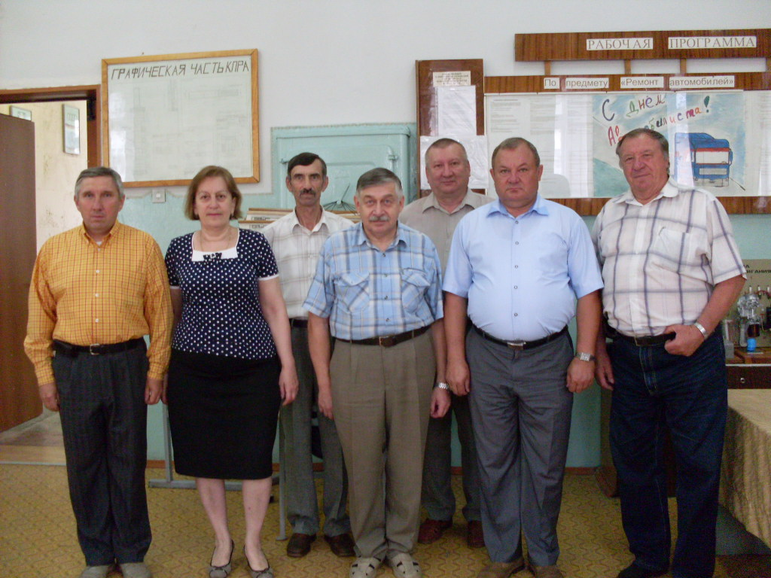
Цикловая комиссия «Техническое обслуживание и ремонт автомобильного транспорта».
1. Бугаев В. А.- председатель цикловой комиссии
2. Прокопец А. А.- зав.отделением «ТО и РАТ»
3. Броварник М. В.
4. Гордиенко А. П.
5. Куконосов С. В.
6. Лукьянов А.И
7. Алимпеева Л.Л.

Slide 2
В течение 2013-14 учебного года основными направлениями работы преподавателей комиссии являются:
Реализация ФГОС на основе дуального обучения;
Расширение и углубление знаний студентов по дисциплинам цикла «Техническое обслуживание и ремонт автомобильного транспорта»;
Актуализация познавательного интереса в процессе обучения с целью повышения и приобретения профессиональных навыков;
Практическая направленность обучения:
- совершенствование качество лабораторных и практических занятий;
- проведение практических и лабораторных занятий на производстве;

Slide 3
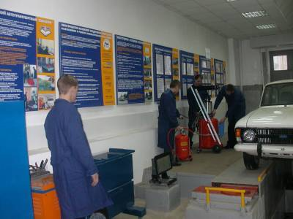
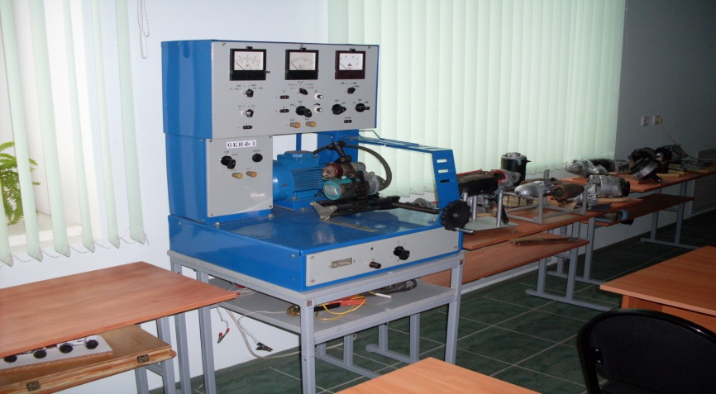
В целях углубления и совершенствования знаний, приобретения практических навыков, разработаны методические пособия:
1.Методические указания по выполнению практических работ по дисциплине «Охрана труда»
2.Методические указания по выполнению лабораторных работ по дисциплине «Метрология, стандартизация и сертификация»
3. Методические указания по выполнению лабораторных работ по ПМ.01.МДК .01.02 Р.1. «Автомобильные эксплуатационные материалы»
4. Методические указания по выполнению лабораторных работ по ПМ.01.МДК .01.02 Р.2.3. «ТО автомобилей»
5.Билеты тестового контроля студентов по темам раздела «Рулевое управление, тормозная система» ПМ.01. МДК. 01.01. Устройство автомобилей»

Slide 4
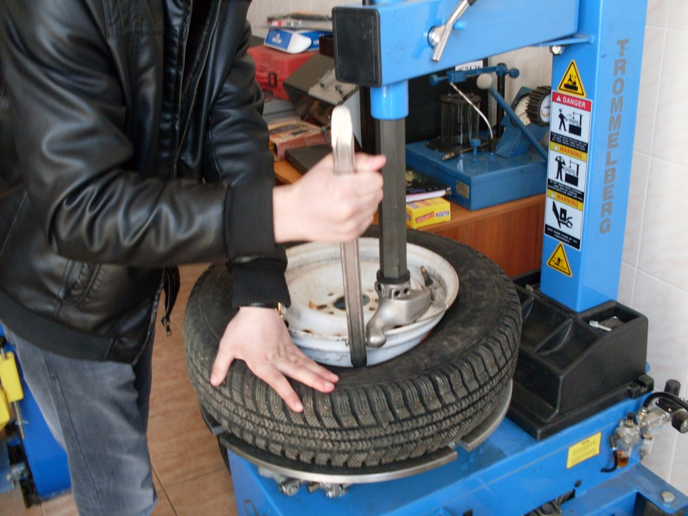

6. Методические указания по изучению ПМ.01.МДК .01.02 Р.1. «Автомобильные эксплуатационные материалы»
7. Методические указания по изучению ПМ.01.МДК .01.01 Р.5. «Особенности конструкции СПС»
8. Методические указания по выполнению курсового проекта ПМ.01.МДК .01.02 Р.2.3. «ТО автомобилей»

Slide 5
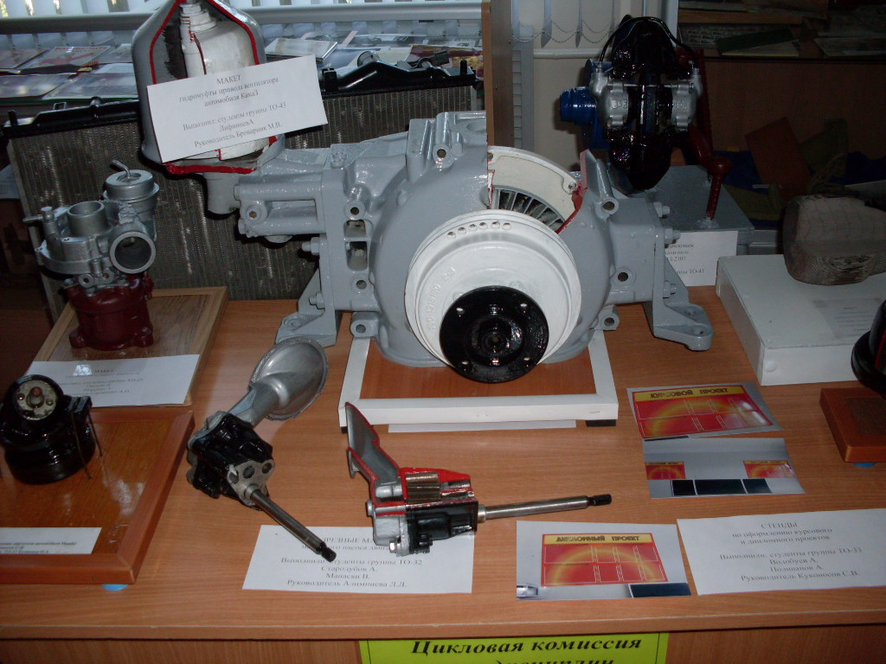
Преподавателями и студентами изготавливаются макеты агрегатов и узлов автомобиля, которые используются в дальнейшем при изучении дисциплин, при проведении при проведении лабораторных и практических занятий:
1.Стенд по оформлению курсового проекта. Выполнил преподаватель Куконосов С.В.
2. Стенд по оформлению дипломного проекта. Выполнил преподаватель Куконосов С.В.
3. Макет подушки крепления двигателя автомобиля Хендай. Выполнил преподаватель Куконосов С.В.
4. Макет тормозной камеры автомобиля ЗИЛ-130. Выполнил преподаватель Лукьянов А.И.
5. Макет активного элемента каталического нейтрализатора автомобиля «Шкода фабиа».
Выполнил преподаватель Лукьянов А.И.
6. Макет турбокомпрессора дизельного двигателя. Выполнил преподаватель Гордиенко А.П.

Slide 6
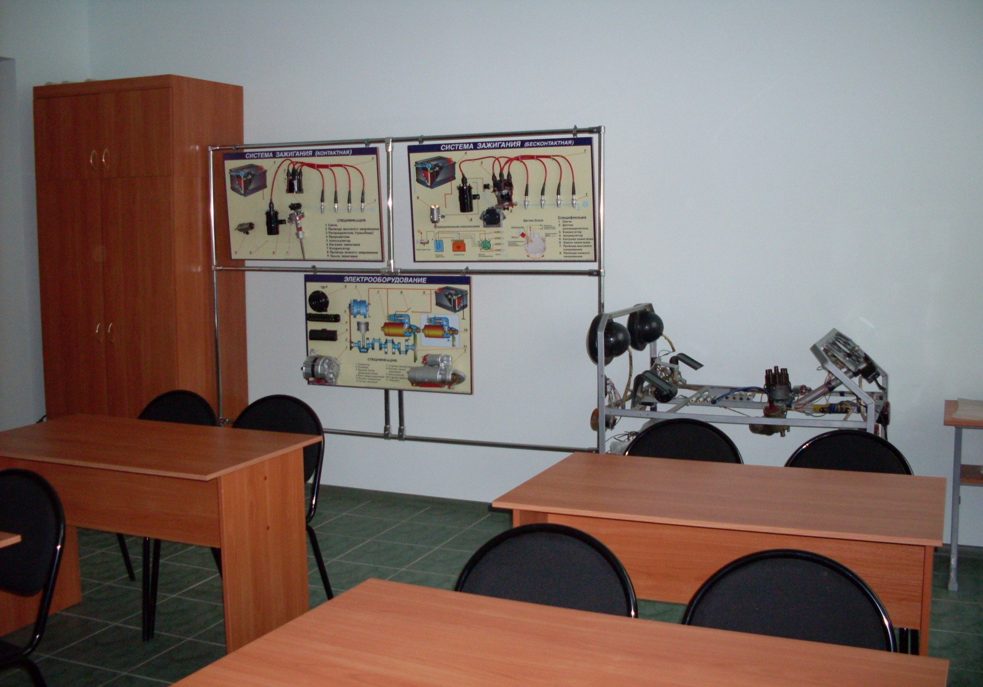
7. Макет ступицы переднего колеса автомобиля ВАЗ. Выполнил преподаватель Бугаев В. А.
8. Макет ступицы переднего колеса автомобиля Мицубиси. Выполнил преподаватель Бугаев В. А.
9. Макеты масляных насосов двигателей – 2 шт. Выполнил преподаватель Алимпиева Л.Л.
10. Макет гидромуфты вентилятора двигателя автомобиля КАМАЗ. Выполнил преподаватель Броварник М.В.
11. Макет радиатора автомобиля Мицубиси. Выполнил преподаватель Броварник М.В.

Slide 7
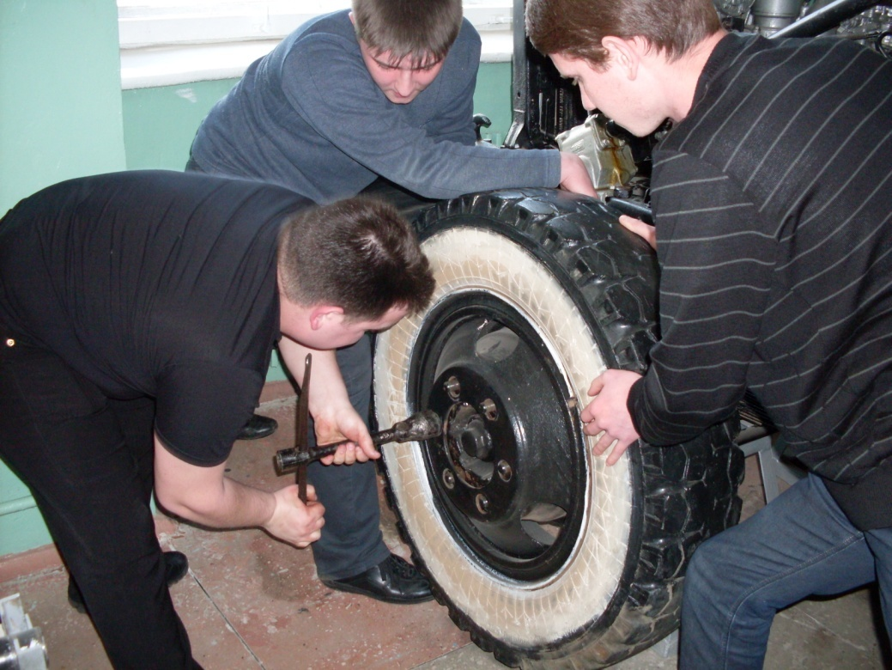
В октябре 2013 проводился месячник цикловой комиссии «Техническое обслуживание и ремонт автомобильного транспорта». Основная цель мероприятия – актуализация познавательного интереса в процессе обучения, воспитание интереса к избранной профессии, проверка знаний и умений, полученных студентами в процессе обучения. Проводились классные часы, конкурс по профессии, олимпиады по дисциплинам
Конкурс докладов по истории развития автомобилей. Провел преподаватель Лукьянов А.И.
Олимпиада по дисциплине «Автомобили» среди студентов 3- го курса. Провел преподаватель Лукьянов А.И.

Slide 8
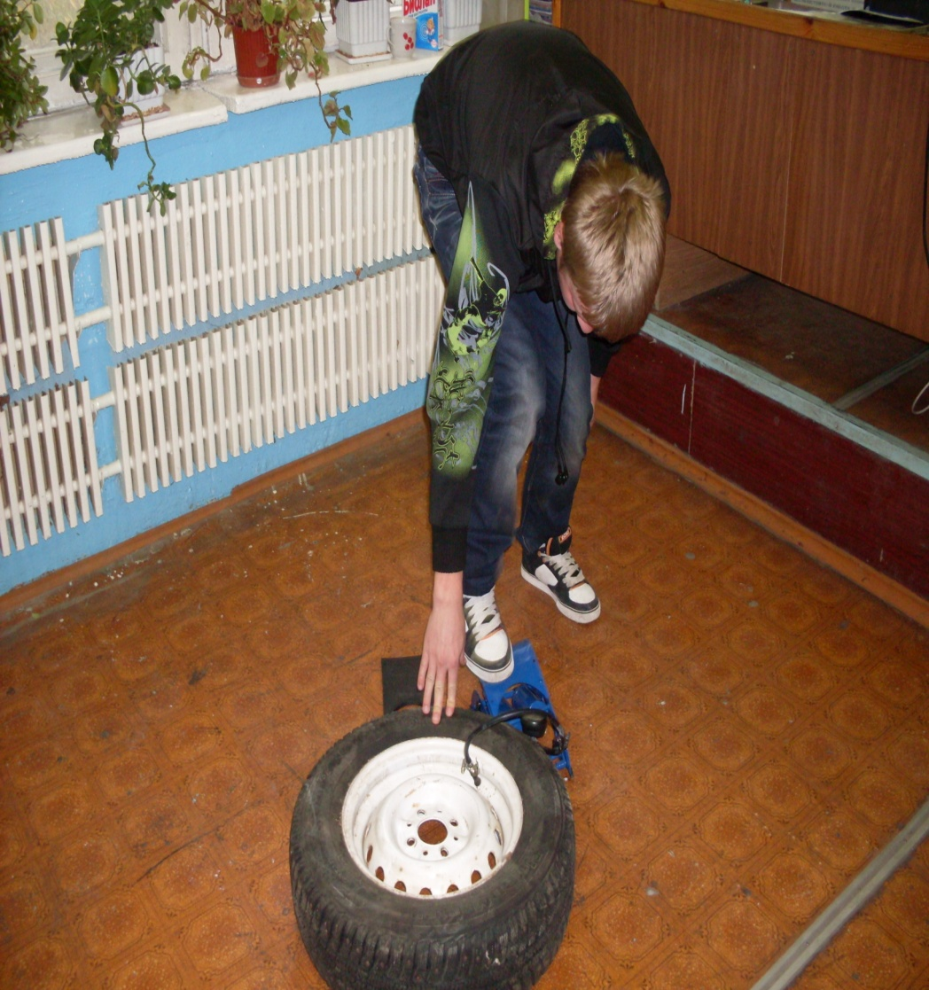
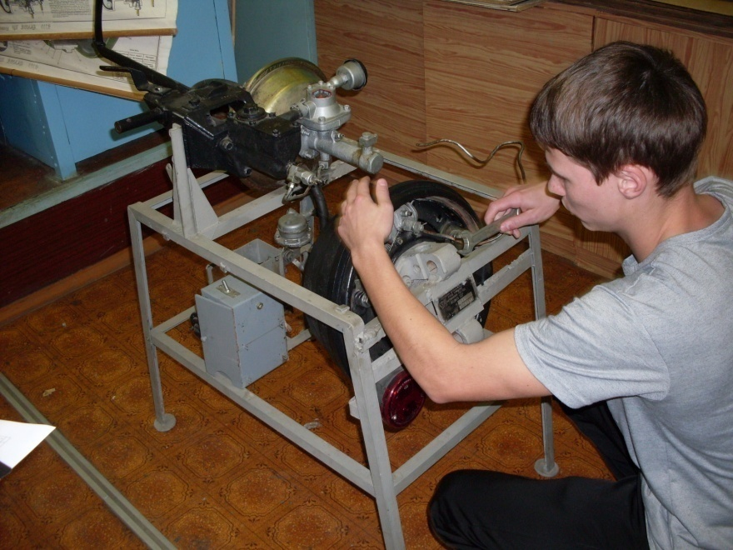
3. Олимпиада по дисциплине «ТО автомобилей среди студентов 4- го курса. Провели: преподаватели Куконосов С.В. И Гордиенко А.П.

Slide 9
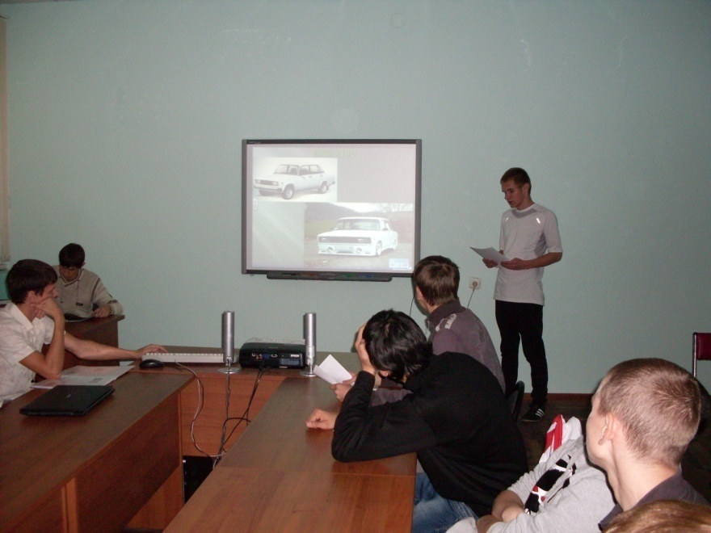
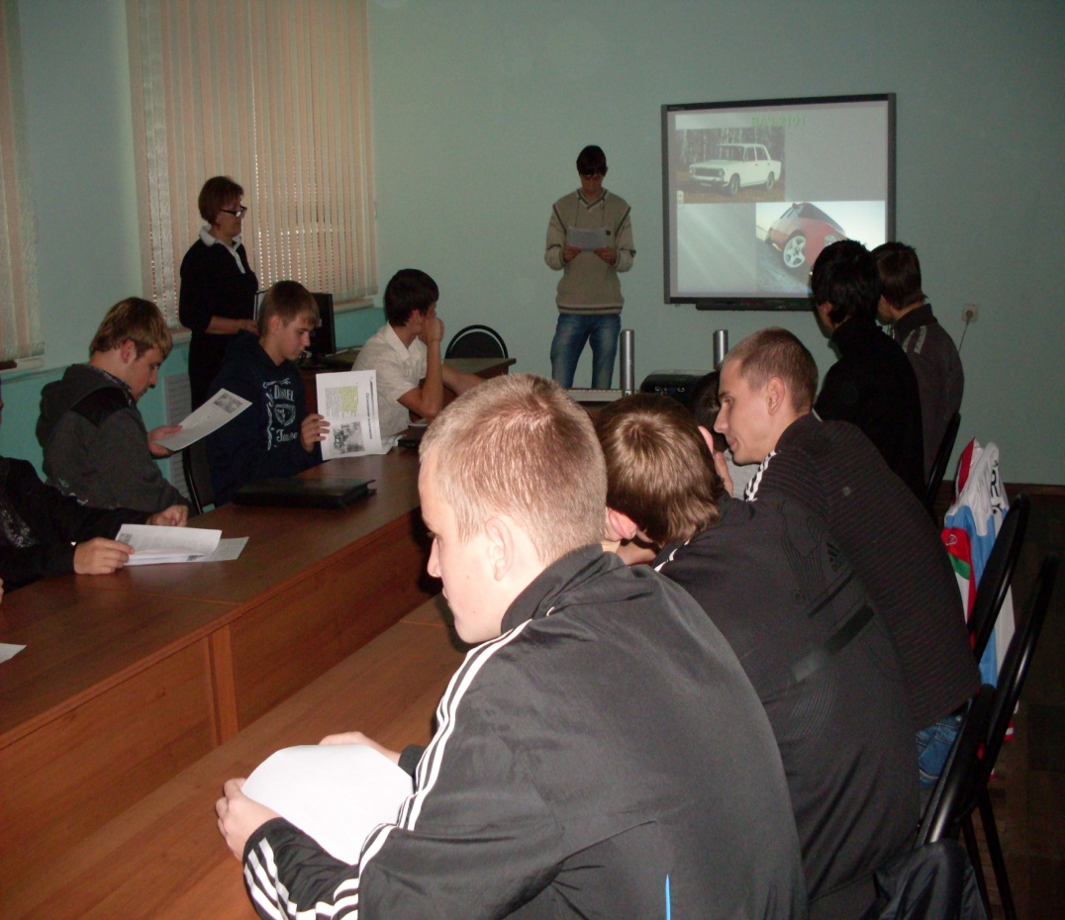
4. Открытый классный час «История автомобильных заводов» . Провела преподаватель Алимпиева Л.Л.

Slide 10
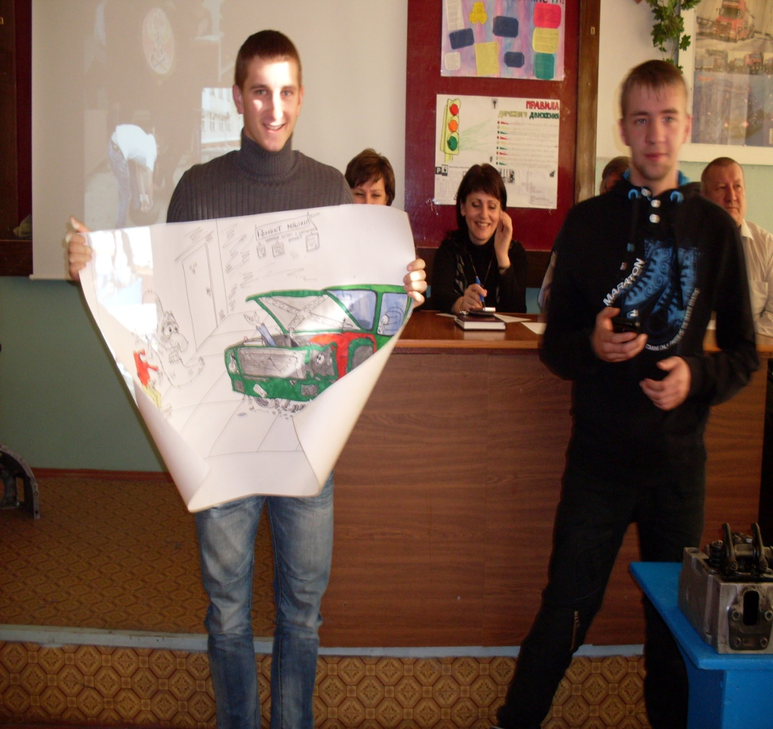
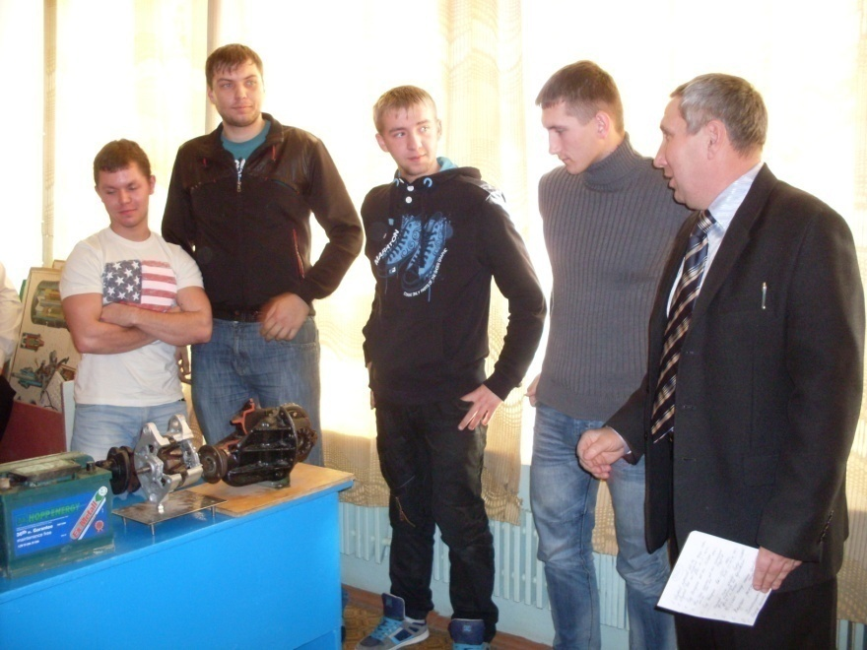
5. Конкурс по профессии среди студентов 5-го курса 6. Конкурс плакатов к Дню работника автомобильного транспорта. Провел преподаватель Бугаев В.А.

Slide 11
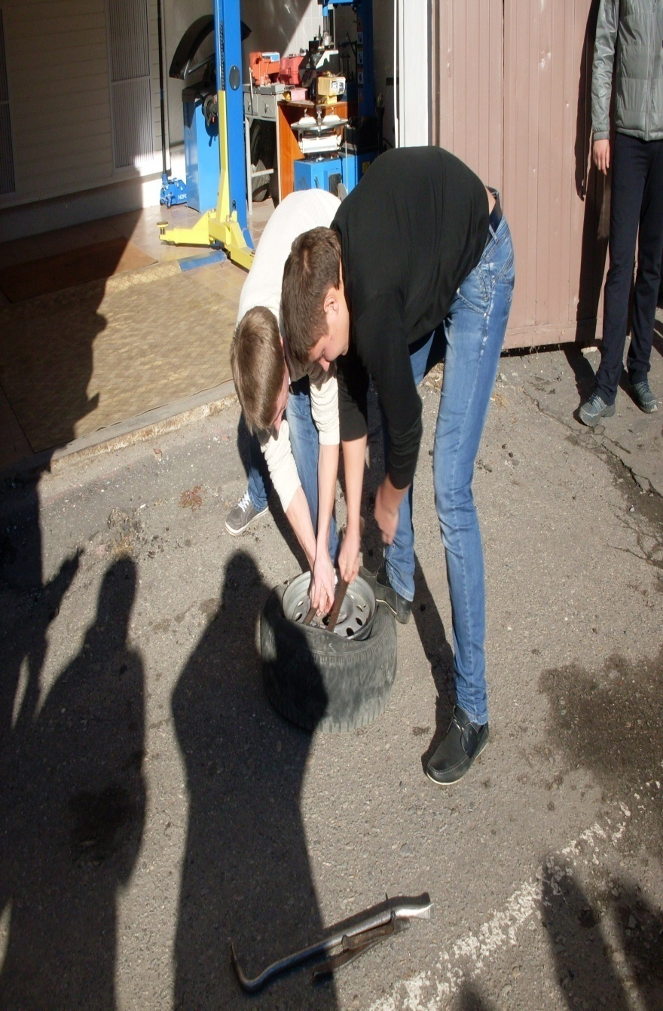
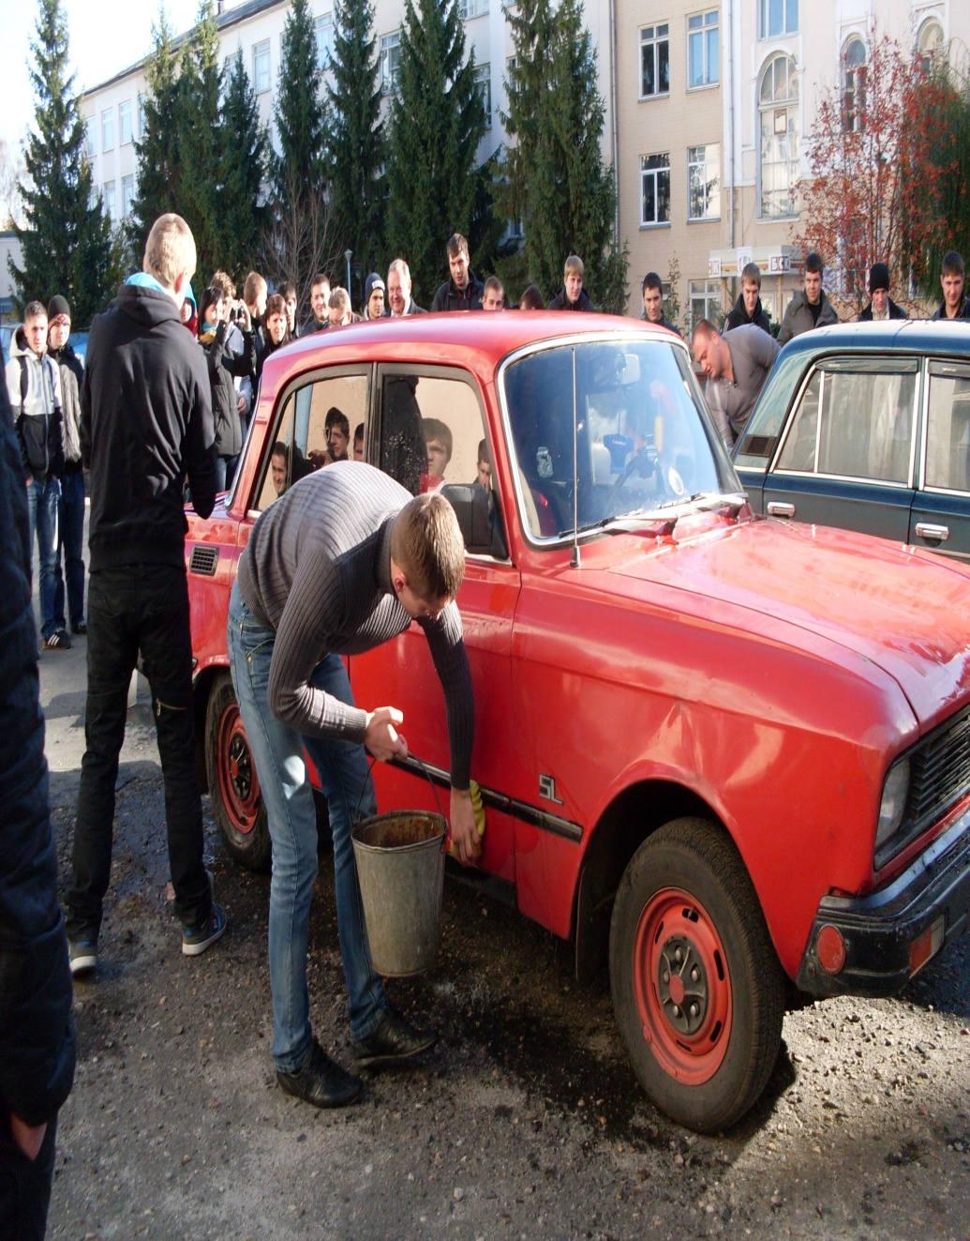

Slide 12
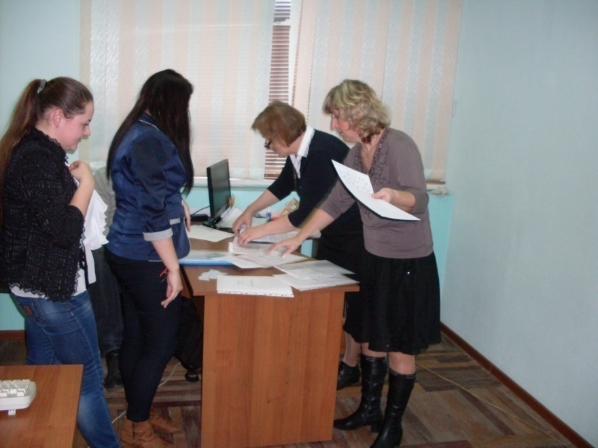
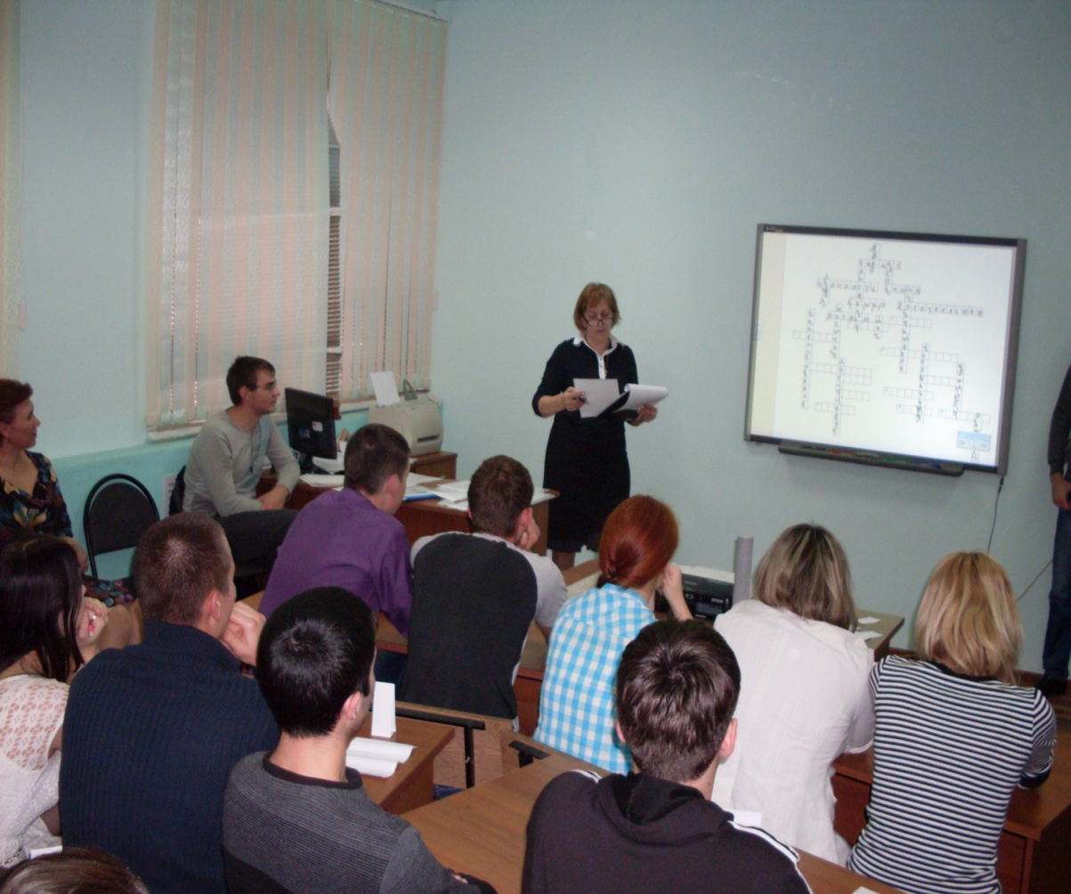
7. Олимпиада по дисциплине «Инженерная графика». Провели: преподаватели Алимпиева Л.Л. и Филимонова Е.В.

Slide 13
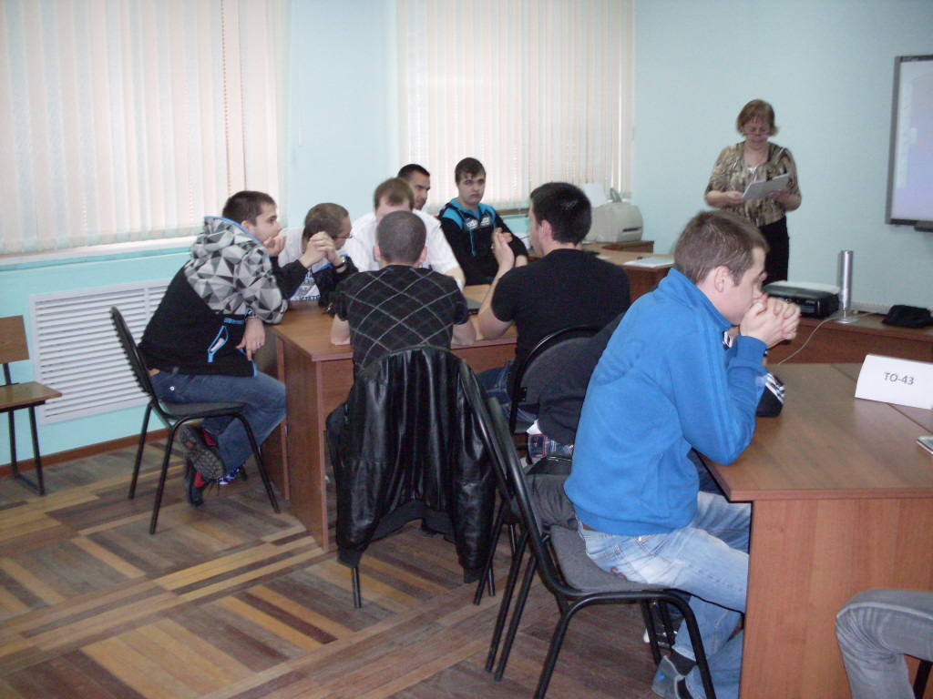
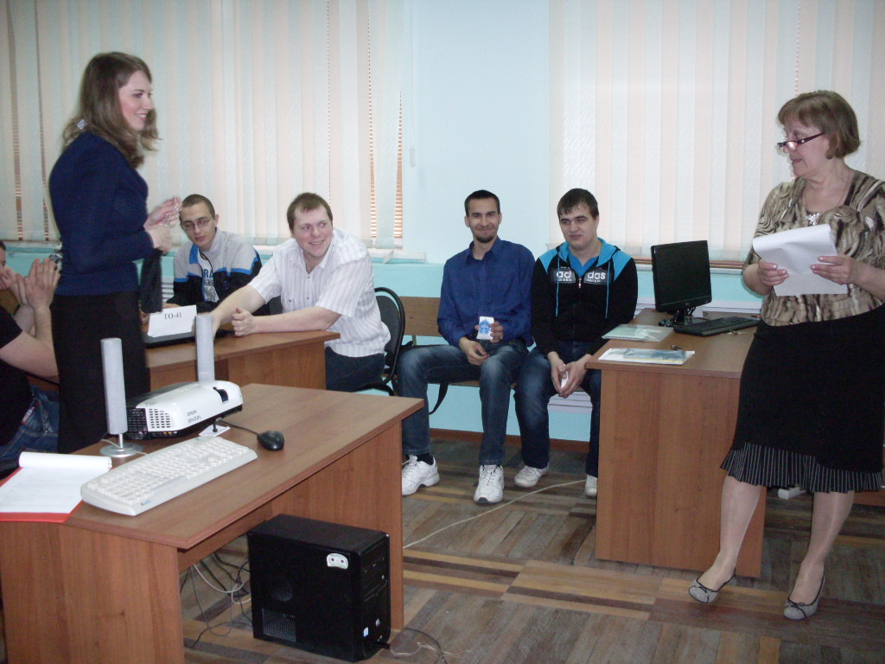
8. Конкурс «Счастливый случай». Провели: преподаватели Алимпиева Л.Л. и Тарасенко Н.В.

Slide 14
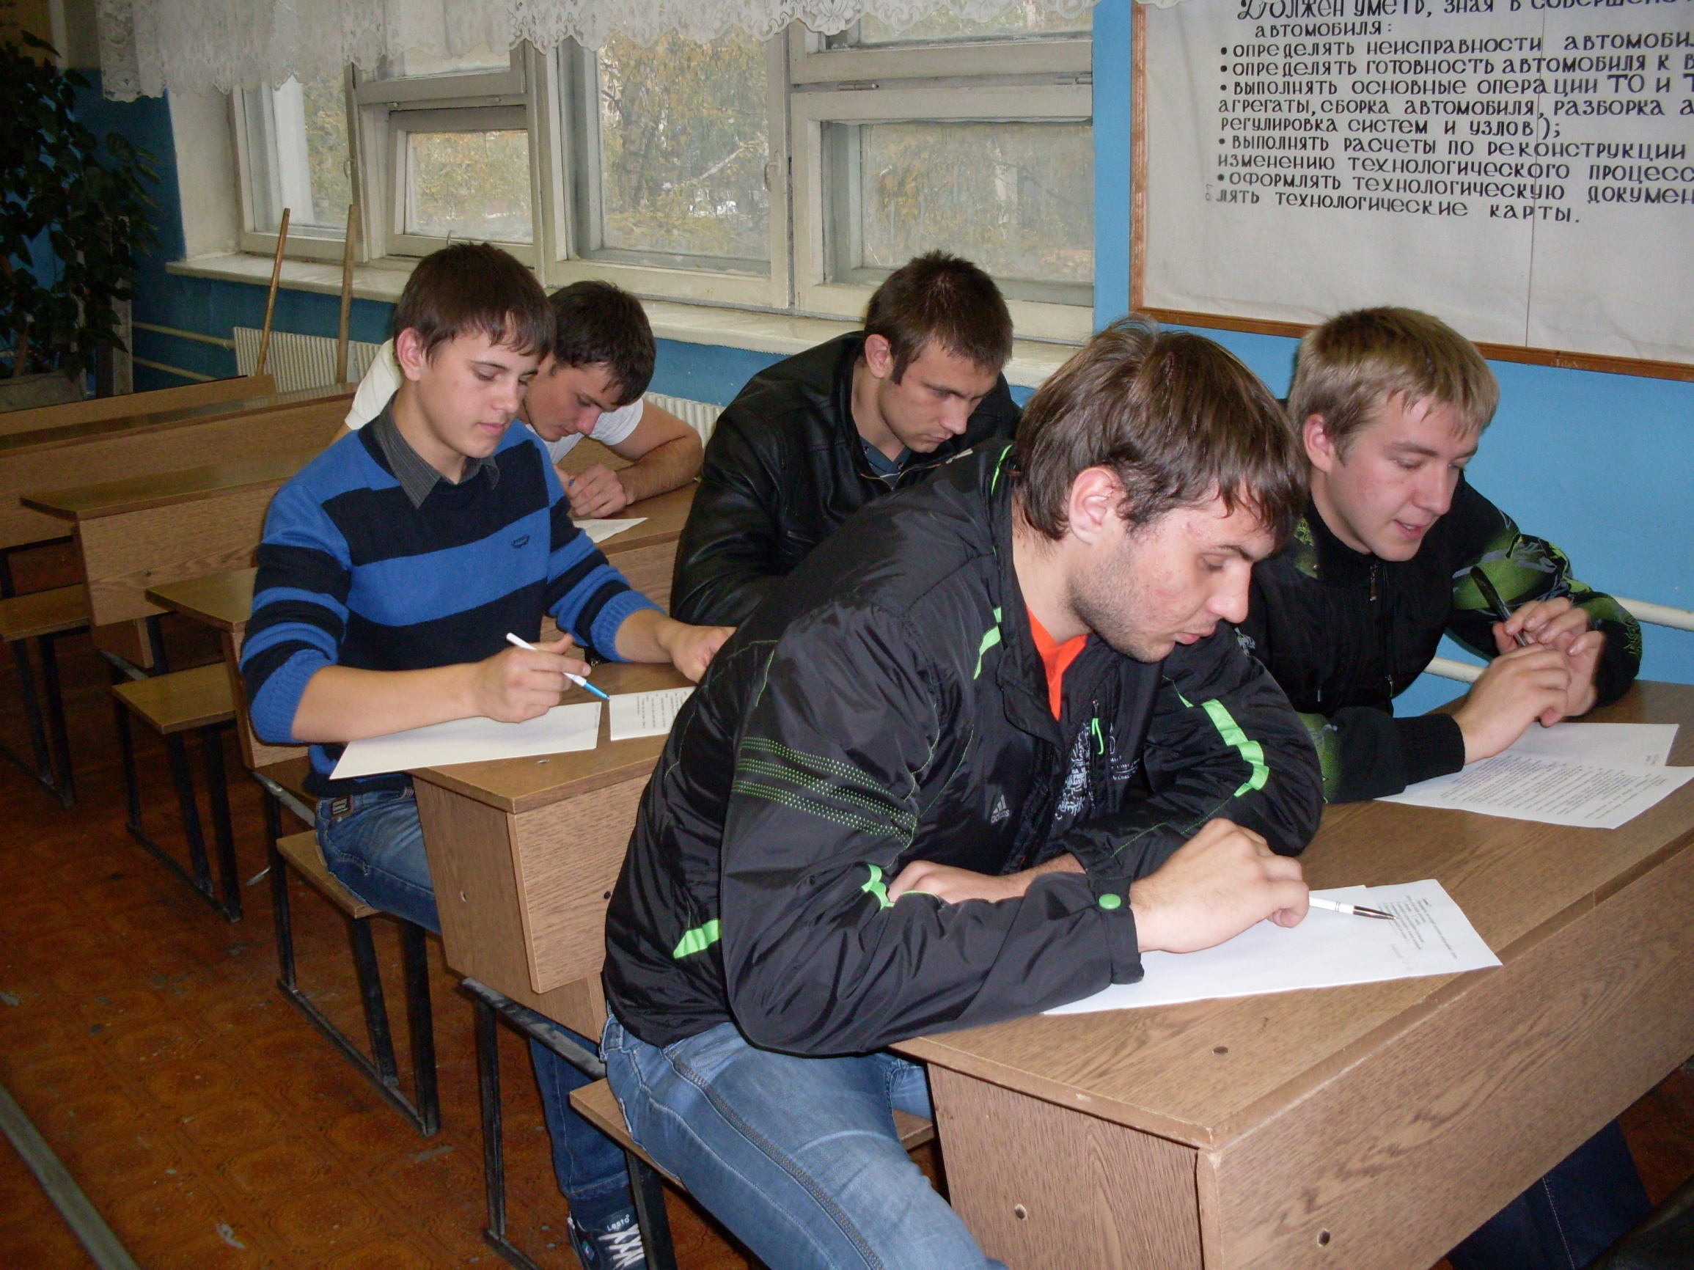

В марте 2014 года преподаватели ЦПК специальности 190631 1. Бугаев В. А. 2. Броварник М. В. 3. Гордиенко А. П. 4. Куконосов С. В. 5. Лукьянов А.И повысили квалификацию В ОГАОУ ДПО «Белгородский институт развития образования» по программе «Актуальные проблемы теории и методики обучения в учреждениях СПО» в объеме 144 часа.

Slide 15
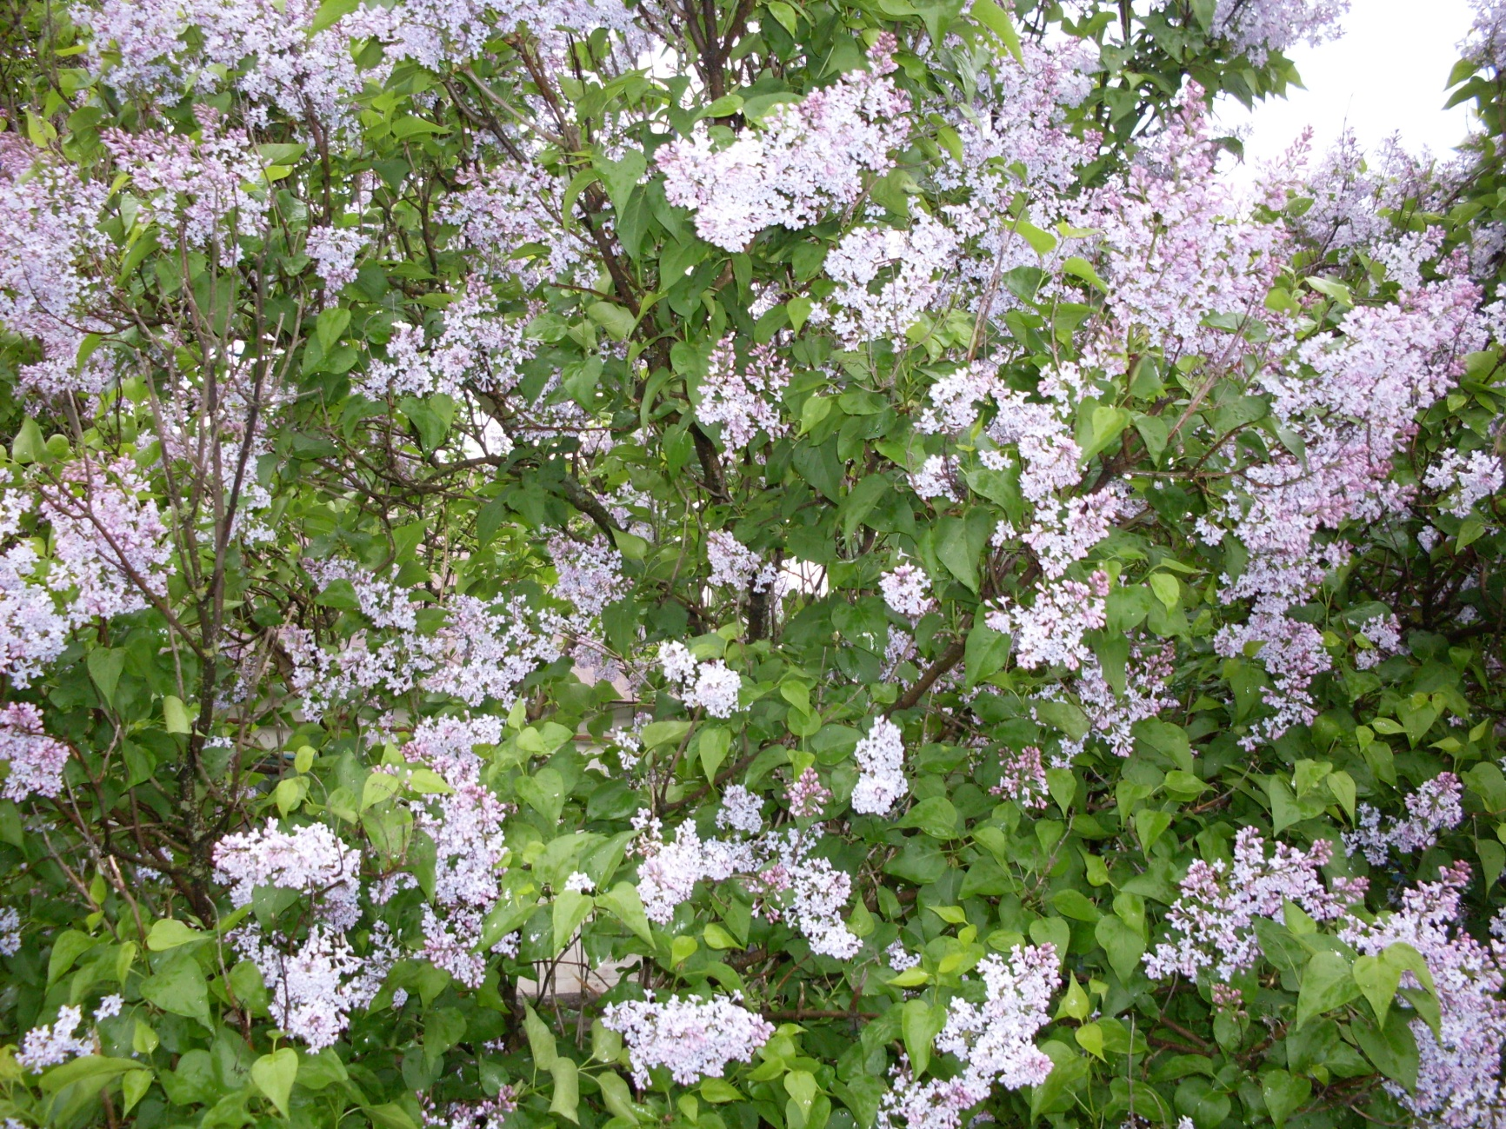

СПАСИБО ЗА ВНИМАНИЕ!

